Slide 2
atometrics
Société spécialisée dans l’information économique et financière sur le secteur des petites entreprises françaises
Des interfaces pour les partenaires des TPE
Des données robustes et fiables
Données économiques
Données entreprises
Données financières
Données qualitatives
Données transactions
Données immobilières
Données
légales
Données atometrics

Slide 3
Notre structure en quelques mots
Entreprise française indépendante et autofinancée créée en novembre 2016
Équipe d’environ 18 personnes principalement basées à Paris, réparties entre les pôles
DATA : une équipe de data scientists chargés de l’identification et la gestion des bases de données et de la fiabilité des statistiques proposées
PRODUIT : une équipe de développeurs pour assurer la conception technique et la maintenance de nos plateformes
CROISSANCE : des équipes marketing et commerciales assurant les interactions avec les utilisateurs de nos outils

Slide 4
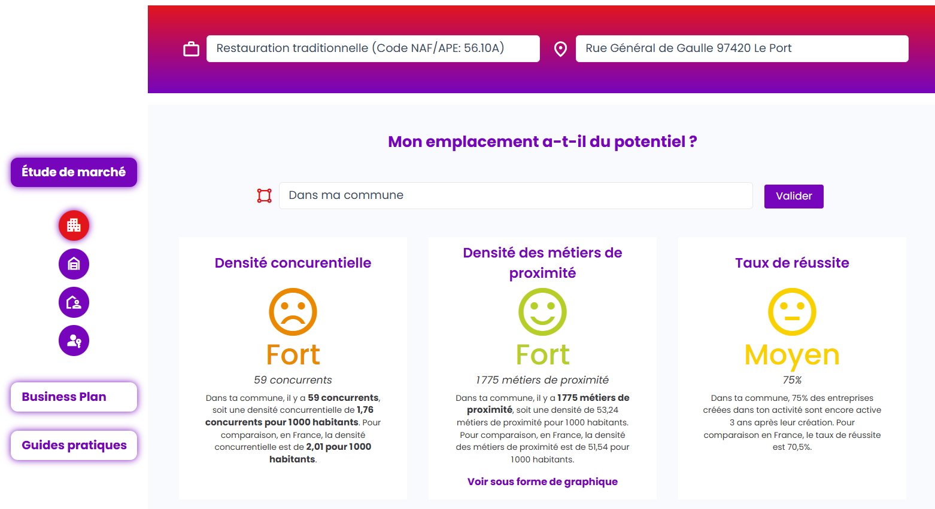
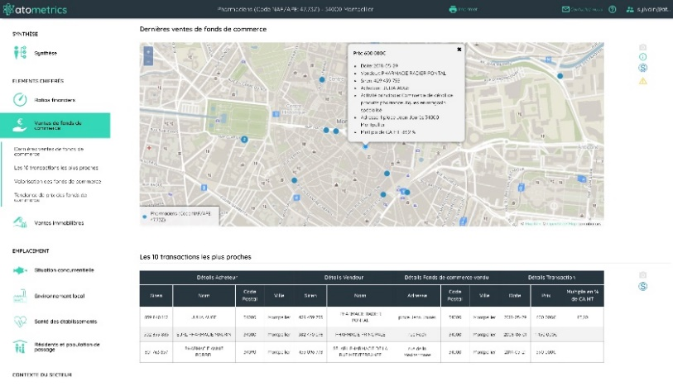
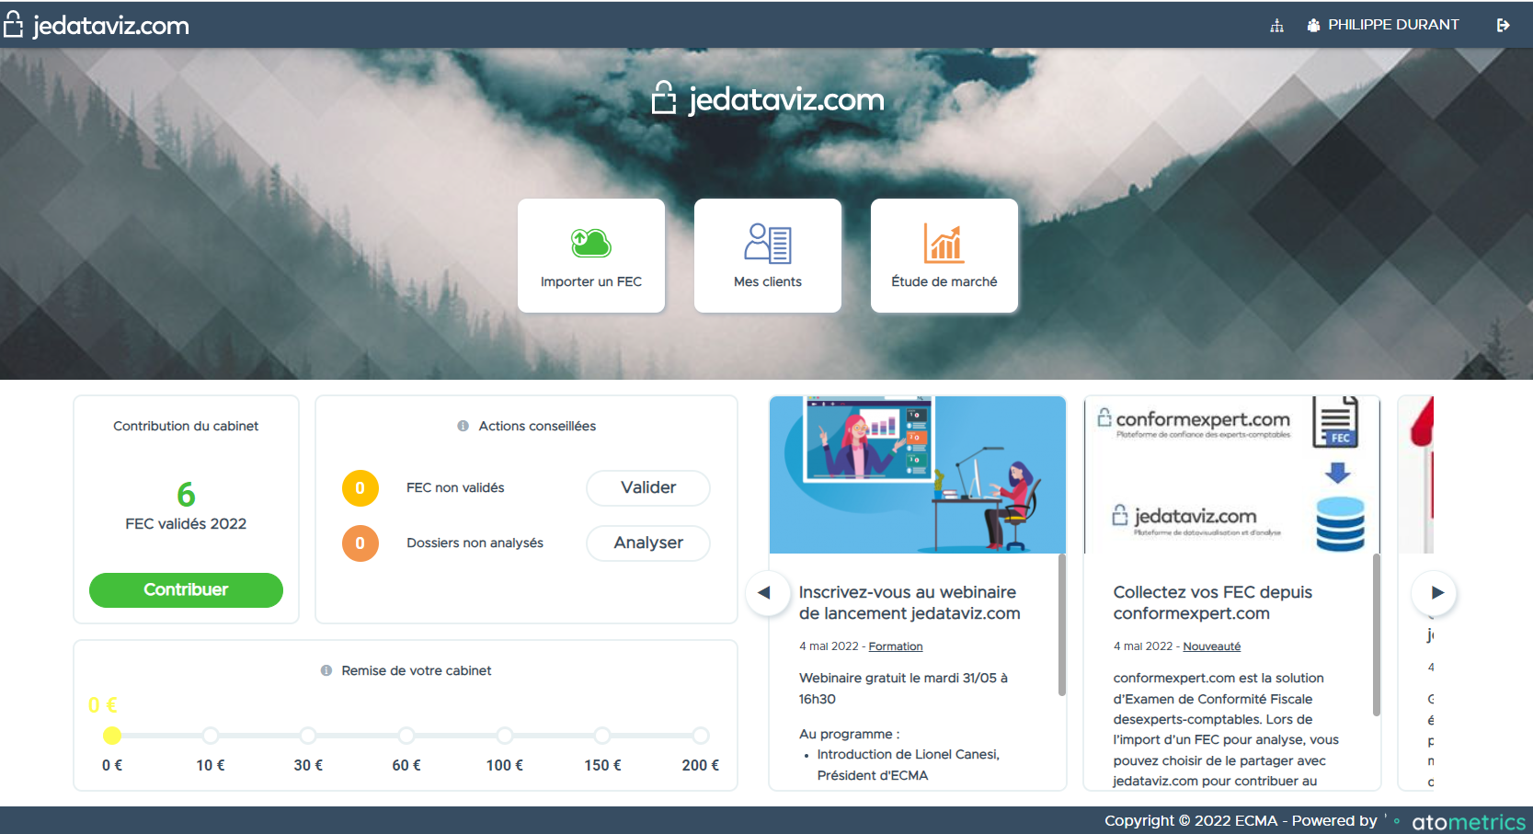
Nos plateformes, adaptées à vos usages
Tatada
MyMarketMetrics
jedataviz*
Une plateforme simplifiée à disposition des créateurs et repreneurs dans les métiers de proximité
Utilisateurs : banques, sites d’accompagnement d’entrepreneurs
Une plateforme détaillée avec des analyses statistiques sur les ratios financiers, l’environnement local et sectoriel
Utilisateurs : banques, organismes consulaires, courtiers, transactionnaires
Une plateforme d’étude de marché et d’analyse financière utilisant les données des FEC (Fichiers des Écritures Comptables)
Utilisateurs : cabinets d’expertise-comptable
* En partenariat avec ECMA, satellite du Conseil National de l’Ordre des Experts-Comptables

Slide 5
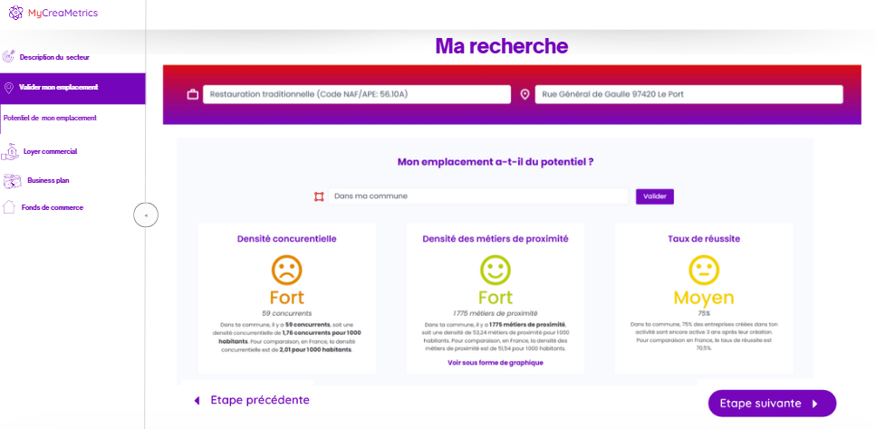
La plateforme Tatada
Une plateforme d’étude de marché simplifiée disponible en marque blanche pour générer des contacts qualifiés

Slide 6
Les fonctionnalités disponibles
Un parcours pas à pas pour permettre aux créateurs et repreneurs de faire une première étude et d’obtenir un livrable
Description du secteur d’activité (données sectorielles)
Validation de l’emplacement avec étude de la concurrence, du dynamisme de l’emplacement et du risque de la localité
Analyse des niveaux de loyers et / ou de prix des locaux commerciaux
Etude de la valorisation du fonds de commerce
Réalisation du business plan

Slide 7
Le modèle économique (1/2)
Une mise à disposition gratuite en marque blanche
Une rémunération au contact fonction du niveau de qualification
Niveau 1 - lead peu qualifié : 50€HT le contact
Niveau 2 - lead qualifié : 100€HT le contact
Niveau 3 - lead très qualifié : 300€HT le contact
¹ Les niveaux de qualification du contact sont validés avec vous
² Ces niveaux de prix sont indicatifs et un principe de dégressivité est appliqué en fonction du volume

Slide 8
Le modèle économique (2/2)
Un système dégressif est mis en place en fonction du nombre de contacts générés par mois
Les prix présentés sont des prix marginaux
Ex : pour 100 contacts par mois de niveau 1, le prix est de 4 500€HT soit 50 x 50€HT + 50 x 40€HT
Tranche en Nb de contacts | Niveau 1 | Niveau 2 | Niveau 3
Entre 0 et 50 | 50€ HT | 100€ HT | 300€ HT
Entre 51 et 200 | 40€ HT | 80€ HT | 240€ HT
Entre 201 et 500 | 32€ HT | 64€ HT | 192€ HT

Slide 9
Qualification des contacts
Les critères de qualification des contacts pourront être validés avec vous.
Certains éléments seront complétés par les utilisateurs via un questionnaire sur le site.
Voici des premières pistes de qualification :
Critère 1 : assiduité ➔ Mise en place d’un ‘scoring’ en fonction de l’assiduité de l’utilisateur dans l’utilisation des modules, de la visualisation de l’ensemble des informations et du remplissage du questionnaire
Critère 2 : type de projet ➔ Qualification du type de projet (auto-entrepreneur, créateur, repreneur) et de ses caractéristiques (demande de description du projet)
Critère 3 : maturité ➔ Evaluation de la phase de maturité (idée, étude de marché en cours, business plan finalisé, entreprise déjà immatriculée)
Critère 4 : nature du besoin ➔ Estimation du besoin (emprunt, compte professionnel moyens de paiement) et des services additionnels éventuels

Slide 10
Pour en savoir plus
contact@atometrics.com
01 84 25 04 22
4 rue de Moscou, 75008, Paris
Pour prendre rendez-vous, cliquez ici

